Slide 1
LÆR Å BRUKE NETTBRETT
Læringsmål:
Å kunne skru av og på nettbrettet
Å kunne navigere på skrivebordet
Å kunne åpne en app
Å kunne returnere til skrivebordet fra et annet skjermbilde
Notes:
قبل از شروع دوره واقعی، اهداف آموزشی را با شرکت کنندگان دوره مرور کنید. این کار یادگیری و به خاطر سپردن مهم ترین اطلاعات را برای آنها آسان تر می کند.

Slide 2
Del 1
تبلت خود را روشن کنید و درباره "دسکتاپ" خود بیاموزید

Slide 3
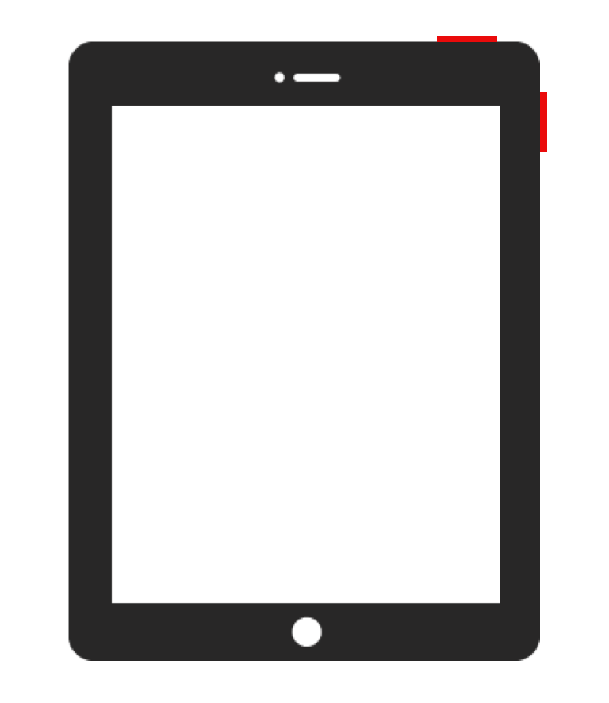
تبلت خود را روشن کنید
1
Notes:
برای استفاده از تبلت ابتدا باید آن را روشن کنید. دکمه پاور را می توان در لبه تبلت پیدا کرد. ممکن است براق باشد، یا می ‌تواند طرحی از دایره ‌ای با خطی روی آن یا کنار آن داشته باشد. ممکن است چندین دکمه در لبه تبلت شما وجود داشته باشد. اگر مطمئن نیستید که کدام یک دکمه پاور است، سعی کنید آن را جستجو کنید. دکمه را برای چند ثانیه فشار دهید تا تبلت روشن شود.
از همه بخواهید تبلت خود را روشن کنند.

Slide 4
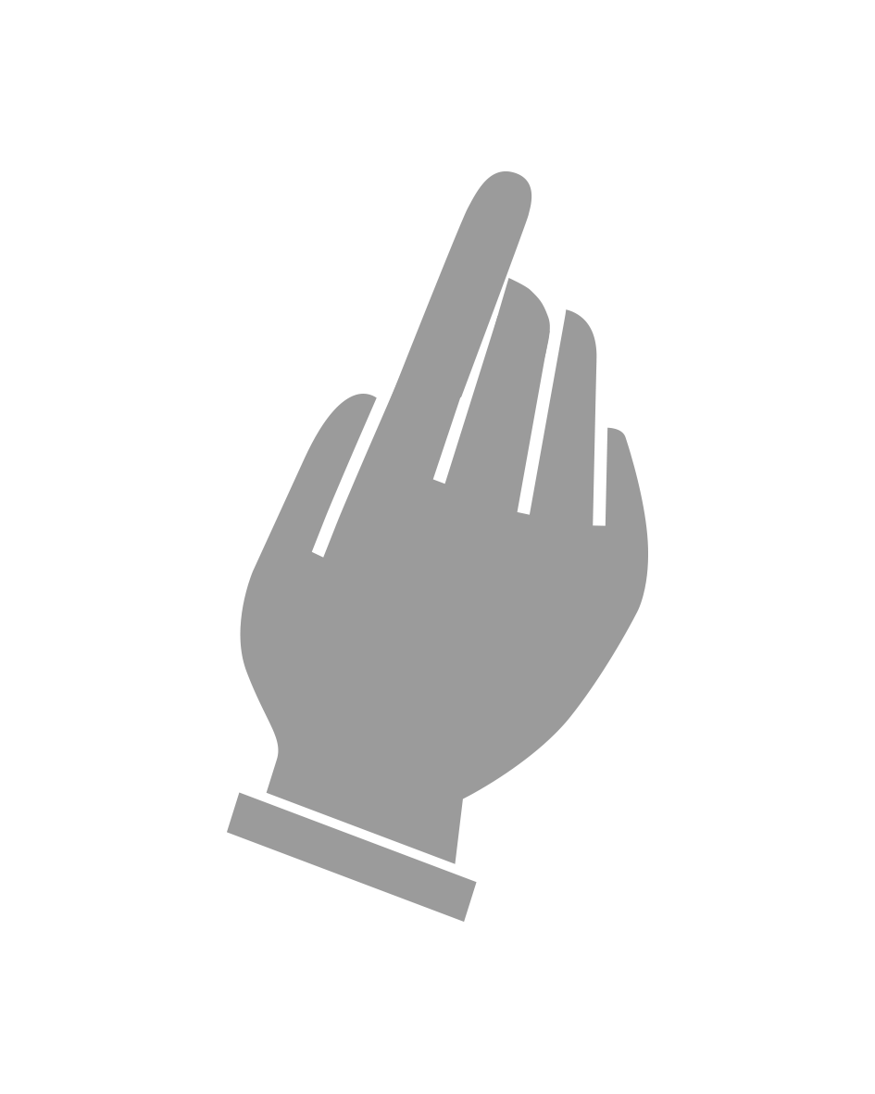
درباره "دسکتاپ" خود بیاموزید
1
Skyv for å låse opp
Notes:
اکنون به برخی گفته می شود که پین وارد کنند، در حالی که ممکن است به برخی دیگر گفته شود: "برای باز کردن قفل، انگشت خود را بکشید". این بدان معناست که باید انگشت خود را روی صفحه نگه دارید و آن را به سمت راست بکشید. ممکن است روش های مختلفی برای باز کردن قفل تبلت های مختلف وجود داشته باشد. دستورالعمل های روی صفحه را دنبال کنید.
مطمئن شوید که همه توانسته‌ اند تبلت‌ های خود را روشن کنند.
اگر زمانی که برای مدتی از تبلت خود استفاده نکرده اید، صفحه نمایش سیاه شد (مکث می شود)، دکمه پاور را فشار دهید تا دوباره روشن شود. برخی نیز باید یک پین وارد کنند یا نوک انگشت خود را روی صفحه بکشند تا قفل آن باز شود.

Slide 5
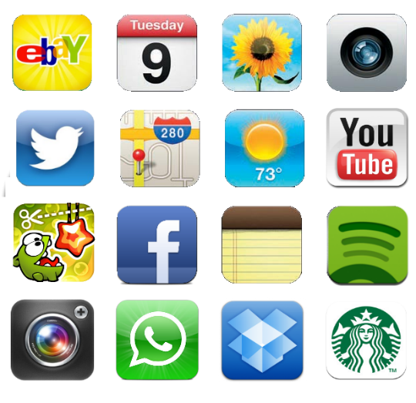
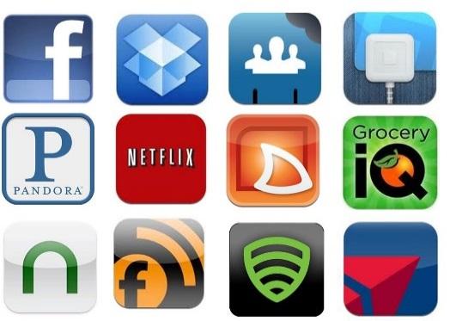
درباره "دسکتاپ" خود بیاموزید
1
Notes:
تصویری که اکنون روی صفحه ظاهر می شود "دسکتاپ" شماست. هر نماد تصویر کوچک یک برنامه یا برنامه است که در رایانه لوحی خود دارید. برای دیدن برنامه های بیشتر، انگشت خود را روی صفحه قرار دهید و انگشت خود را به راست یا چپ بکشید.
همه را به تلاش دعوت کنید.

Slide 6
درباره "دسکتاپ" خود بیاموزید
1
Notes:
در بالای صفحه یک نوار باریک با چند علامت کوچک روی آن قرار دارد. این می تواند مفید باشد که هر مدتی بعد به آن نگاه کنید.

Slide 7
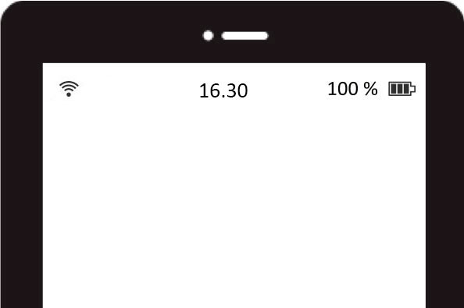
درباره "دسکتاپ" خود بیاموزید
1
Notes:
در جایی روی نوار علامه باتری را می بینید. باتری نشان می دهد که چه مقدار انرژی در تبلت خود باقی مانده است. برخی از تبلت ها یک عدد در کنار باتری دارند که نشان می دهد چقدر انرژی باقی مانده است. وقتی باتری تقریبا خالی است، بهتر است تبلت خود را چارج کنید. اگر روشن کردن تبلت غیرممکن است، ممکن است باتری آن تمام شده باشد. آن را به چارجر وصل کنید و چند دقیقه دیگر دوباره امتحان کنید.
برگشت به نوار اکثر مردم یک ساعت روی نوار خواهند داشت. و هنگامی که تبلت به اینترنت متصل می شود، تصویری شبیه یک پنکه کوچک دستی دریافت خواهید کرد. ترتیب علامات ممکن است بستگی به تبلتی که دارید متفاوت باشد.
به شرکت ‌کنندگانی که نمی ‌توانند نمادها را پیدا کنند، کمک کنید.

Slide 8
Del 2
یک برنامه را باز کنید و به "دسکتاپ" برگردید

Slide 9
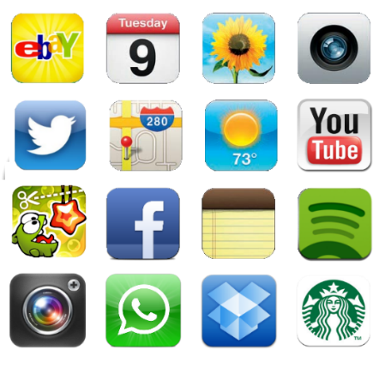
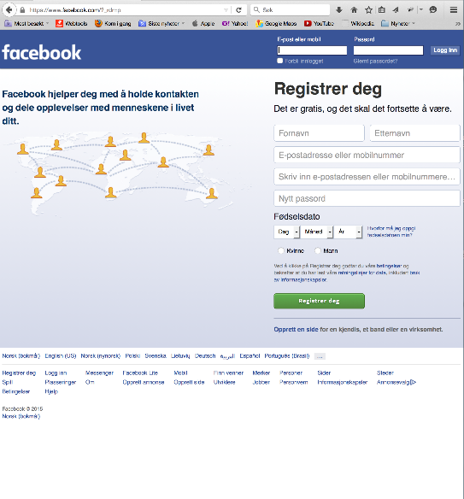
یک برنامه را باز کنید و به "دسکتاپ" برگردید
2
Notes:
برای باز کردن یک برنامه، روی هر یک از علامات ضربه بزنید. مهم نیست کدام برنامه را باز می کنید.
از همه بخواهید روی یک برنامه ضربه بزنند تا باز شود.
پس از باز شدن، برنامه صفحه را پر می کند.

Slide 10
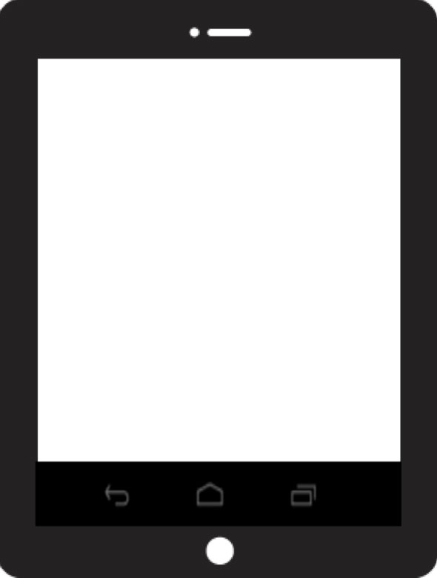
یک برنامه را باز کنید و به "دسکتاپ" برگردید
2
Notes:
برای بازگشت به دسکتاپ تا بتوانید برنامه دیگری را انتخاب کنید، روی دکمه "صفحه اصلی" ضربه بزنید. در برخی از تبلت ها، یک دکمه فیزیکی در جلوی سمت کوتاه تبلت وجود دارد. در تبلت‌ های دیگر، دکمه خانه تصویر کوچکی از یک خانه در پایین صفحه است. این دکمه خانه بستگی به اینکه تبلت را در دست بگیرید حرکت می کند، اما همیشه یکسان به نظر می رسد.
از همه بخواهید دکمه خانه را فشار دهند تا به دسکتاپ بازگردند.
مهم نیست چه برنامه ای را باز کرده اید و هر چیزی که صفحه تبلت‌ شما را پر می کند، همیشه می توانید دکمه خانه را فشار دهید تا به تصویری که اکنون می بینید بازگردید. از استفاده آن نترسید!

Slide 11
Del 3
تبلت را خاموش کنید

Slide 12
تبلت را خاموش کنید
3
Notes:
برای خاموش کردن تبلت، دکمه پاور را فشار دهید و چند ثانیه نگه دارید تا اتفاقی روی صفحه بیفتد.
از همه بخواهید دکمه پاور را برای چند ثانیه فشار دهند.

Slide 13
تبلت را خاموش کنید
3
Slå av
Notes:
برخی از شما اکنون منویی را می بینید که در آن "خاموش کردن" به عنوان یک گزینه ظاهر می شود. روی «خاموش کردن» ضربه بزنید.
به دیگران گفته می‌شود که «برای خاموش کردن صفحه را بکشید». آن دکمه را فشار داده و به کنار بکشید.
تبلت اکنون خاموش خواهد شد.

Slide 14
Ferdig – godt jobba alle sammen!
Nå kan dere øve på:
Skru av og på nettbrettet
Bla bortover skrivebordet
Åpne apper og returnere til skrivebordet
Notes:
پایان

